Slide 5
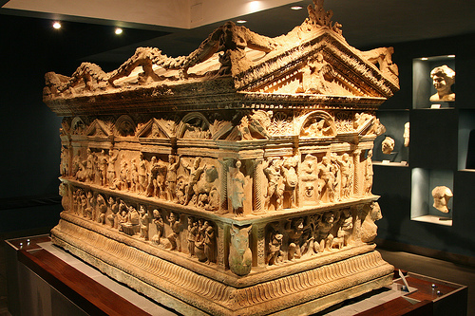
Notes:
Sarcofago di Ercole
Il "Sarcofago di Velletri" (II secolo) riassume – come ha dimostrato Bernard Andreae – nel modo più completo l’insieme delle idee escatologiche su cui si struttura il simbolismo dei sarcofagi cristiani nel III secolo. Vi si narra, infatti, una storia che fu soggetto di una tragedia d’Euripide: la regina Alcesti, moglie del re Admeto, sacrificò la propria vita per salvare quella del marito, ma per la nobiltà del suo gesto fu riportata fuori dal regno dei morti grazie all’intervento di Ercole.
Alla base di questo mito c’è la convinzione dell’immortalità dell’anima, la quale giunge, dopo la morte corporale, in un Aldilà con il quale, esiste possibilità di comunicazione attraverso l’amore; l’uomo nella vita è come un attore che recita una parte (sul sarcofago vi sono elementi teatrali e maschere) e deve sopportare con forza le prove che la sorte gl’impone (come Eracle). Non deve opporsi agli dei ma, al contrario, dimostrare il proprio ossequio e comportarsi con paziente umanità. Nereidi, Tritoni o aquile sono gli accompagnatori verso le Isole dei Beati. Nel sarcofago di Velletri tutti questi concetti sono riuniti ed espressi mediante simboli ed allegorie.

Slide 20
Da Il sarcofago con le fatiche di ercole e altri sarcofagi Bellissimo!!

Slide 55
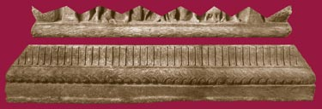

Slide 77
Sarcofago romano della fioraia, tomba di giovanni da Velletri

Slide 78
Sarcofago degli sposi di Cerveteri

